Slide 1
Mikroprocesorová technika - cvičení
Úvod

Slide 2
MS-DOS
Operační systém MS-DOS nemá multitasking
a grafické uživatelské rozhraní.
Při práci se zadávají příkazy pomocí
příkazové řádky:
  VC – diskový manager
  TP – Turbo Pascal
  Login – přihlášení do sítě
  Logout – odhlášení ze sítě

Slide 3
MS-DOS
Omezení MS-DOS oproti Windows:
  Názvy souborů splňují „DOS konvenci“:
    délka názvu 8 znaků + 3 znaky přípona.
    nerozlišují se velká a malá písmena.
    nelze použít diakritiku a nedovolené znaky. (?, *, /, \, ., a jiné)
  Pozn: v kořenové složce na síťovém disku nesmí být soubory či složky s názvem nesplňujícím DOS konvenci.

Slide 4
MS-DOS
Volkov Comander:
  Alt-F1, Alt-F2: přepínání disků v panelech
  Tab: přepínání mezi pravým a levým panelem
  F3: prohlížení
  F4: editace
  F5: kopírování
  F6: přesun / přejmenování
  F7: vytvoření adresáře
  F8: smazání souboru, adresáře
  F9: menu
  F10: konec

Slide 5
Nestrukturované programování
Mikroprocesory zpracovávají instrukce v pořadí tak, jak jsou zapsány v paměti počítače.
Změnu pořadí zpracování lze provést pomocí instrukce (podmíněného) skoku vpřed nebo vzad na zadané místo v programu (návěští).
Tento způsob programování se používá při programování v JSA, dále ho používaly původní verze BASICu a zůstal zachován například
v dávkových souborech či v jiných „primitivních“ programovacích nástrojích.

Slide 6
Nestrukturované programování
Skok vpřed
Skok vzad
Příkaz 1
Příkaz 1
?
?
Příkaz 2
Příkaz 2

Slide 7
Nestrukturované programování
Nestrukturované programování v PASCALu:
  Nepoužívat blokové příkazy (begin .. end;)
  Nepoužívat příkazy pro cykly
  (repat .. until, while .. do, for .. to)
  Úplný podmíněný příkaz if .. then .. else zredukovat na tvar:
    if podmínka then goto návěští;
Pozn: Používat takto PASCAL v praxi nemá smysl, uvedené příklady slouží pouze pro nácvik nestrukturovaného programování.

Slide 8
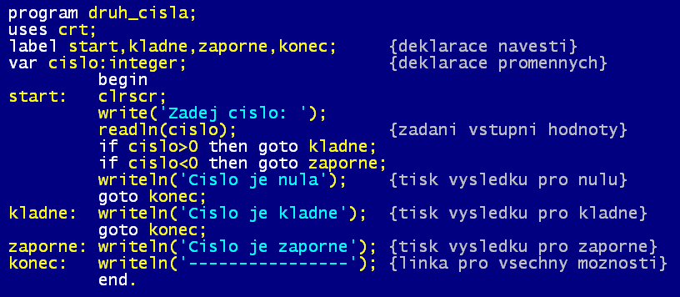
Nestrukturované programování

Slide 9
Nestrukturované programování
vytvořte následující programy:
  porovnání dvou celých čísel
  výpis čísel ze zadaného intervalu
    vpřed
    vzad
  kvadratická rovnice
  přesun textového řetězce po bytech

